Slide 1
Практика реализации программ реабилитации и абилитации семей детей-инвалидов на отделении социального обслуживания детей-инвалидов
ЛОГАУ «Кировский КЦСОН»
Никитина Анастасия Викторовна
Заведующий отделением социального обслуживания детей-инвалидов

Slide 2
Практика «Особая семья»
Это совокупность применения реабилитационных программ для семей детей инвалидов на отделении краткосрочного пребывания.
В рамках этой практики происходит комплексное сопровождение семей с детьми-инвалидами.
В реализации данной практики участвуют специалисты: педагог-психолог, учитель-дефектолог, инструктор по лечебной и физической культуре, медицинская сестра по массажу, воспитатель, врач педиатр. Состав специалистов может корректироваться с учетов нуждаемости семей с детьми инвалидами.
Целевая группа – семьи с детьми инвалидами.

Slide 3
Механизмы реализации практики
I этап - Оформление
II этап - Знакомство
III этап – Диагностика, составление ИПР
IV этап – Реализация программы реабилитации
V этап – оценка эффективности

Slide 4
Механизмы реализации практики
I этап – оформление
Оформление договора с родителями (законными представителями).
II этап – Знакомство с ребенком и семьей.
Построение отношений с семьей, получение запроса от родителей, ознакомление семьи с практикой, обсуждение вопросов, ожидаемые результаты.

Slide 5
Механизмы реализации практики
III этап – Диагностика, составление ИПР
Диагностика уровня сформированности представлений ребенка об окружающем мире, коммуникативное развитие, развитие общей и мелкой моторики, познавательного развития, развития эмоционально-волевой сферы и т.д. (заполнение диагностической карты ребенка).
Заполнение родителями анкет.
Проведение ПМПк (составление заключения ИПР).
Ознакомление родителей с результатами диагностики.
Обсуждение методов работы.

Slide 6
Механизмы реализации практики
Проведение индивидуальных и групповых занятий с детьми
Командой специалистов проводятся коррекционно-развивающие занятия направленные на развитие познавательной, эмоционально-волевой, двигательной сфер;
Работа с семьей
Мастер-классы;
Работа с родителями
Викторины;
Праздники;
Концерты;
Чаепития;
Консультации со специалистами.
Тренинги и консультации со специалистами.
Фотовыставки;
Выезды на концерты;
Конкурсы;
Акции;
Развлекательно-досуговые мероприятия;
Проведение встреч родителей
Акции;
Мастер-классы.
Взаимодействие с учреждениями;
IV этап – Реализация программы реабилитации (комплексное сопровождение семей).

Slide 7

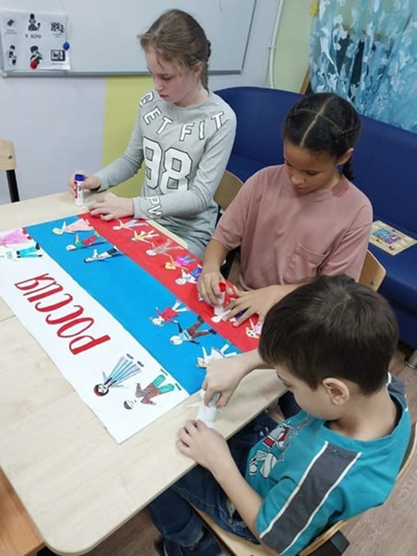

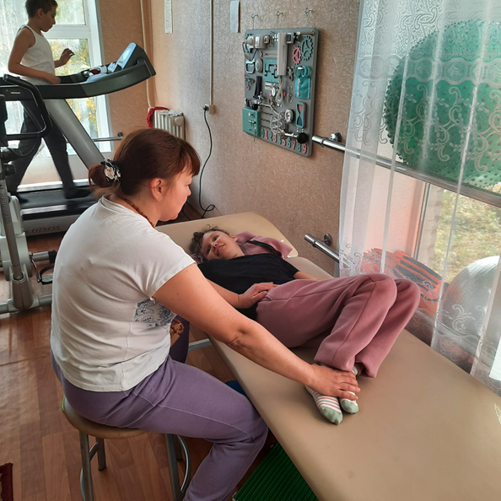


Проведение индивидуальных и групповых занятий с детьми
Командой специалистов проводятся коррекционно-развивающие занятия направленные на развитие познавательной, эмоционально-волевой, двигательной сфер;

Slide 8

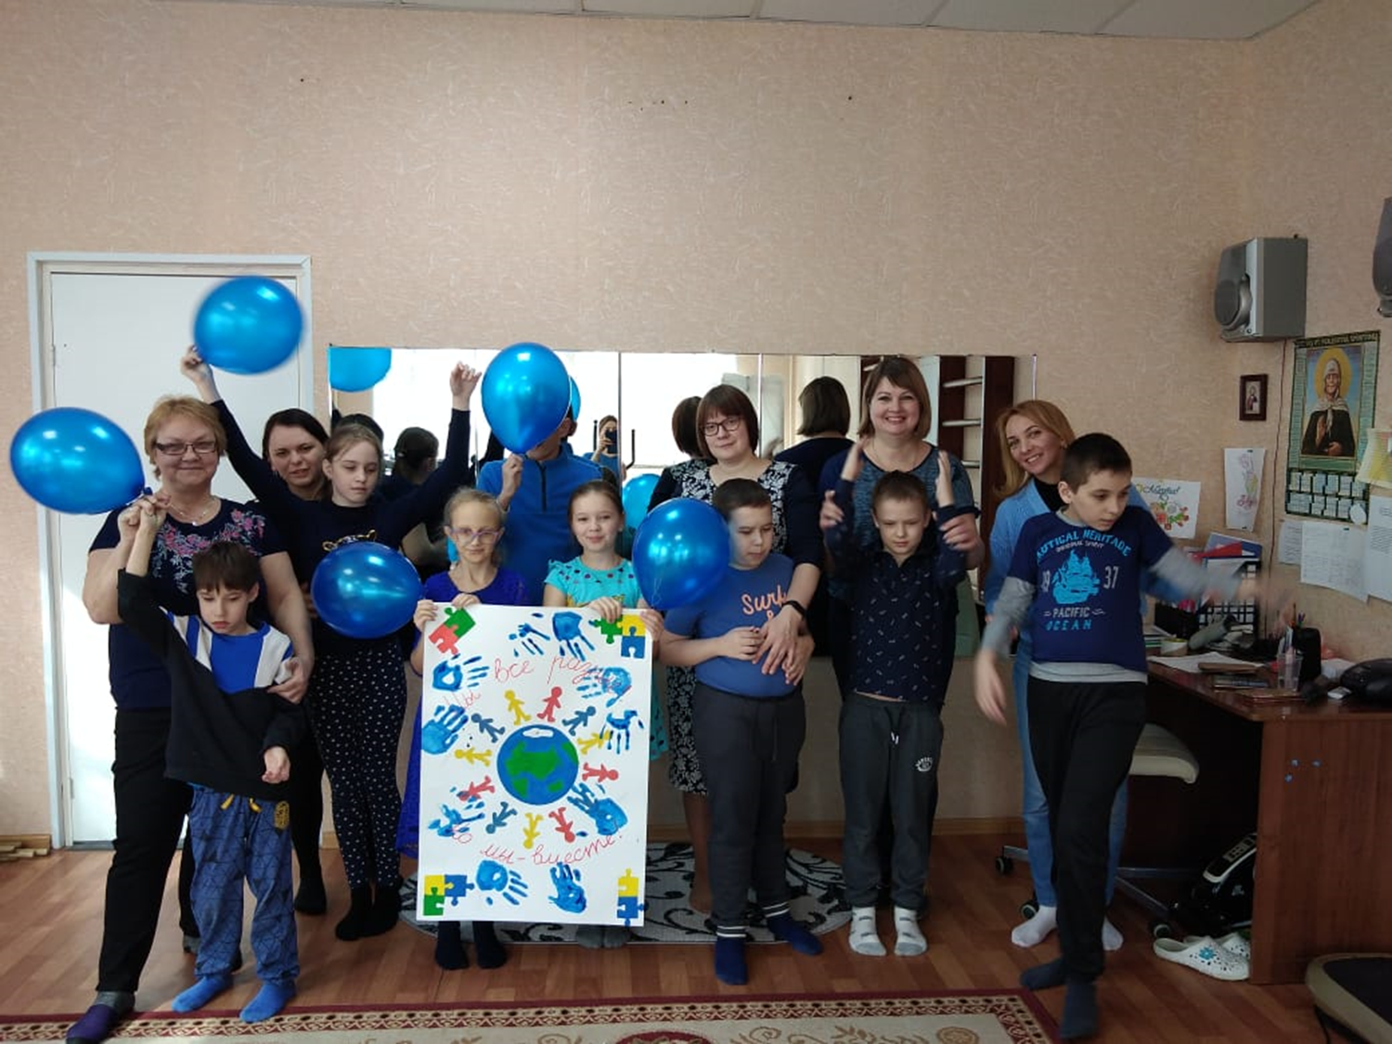
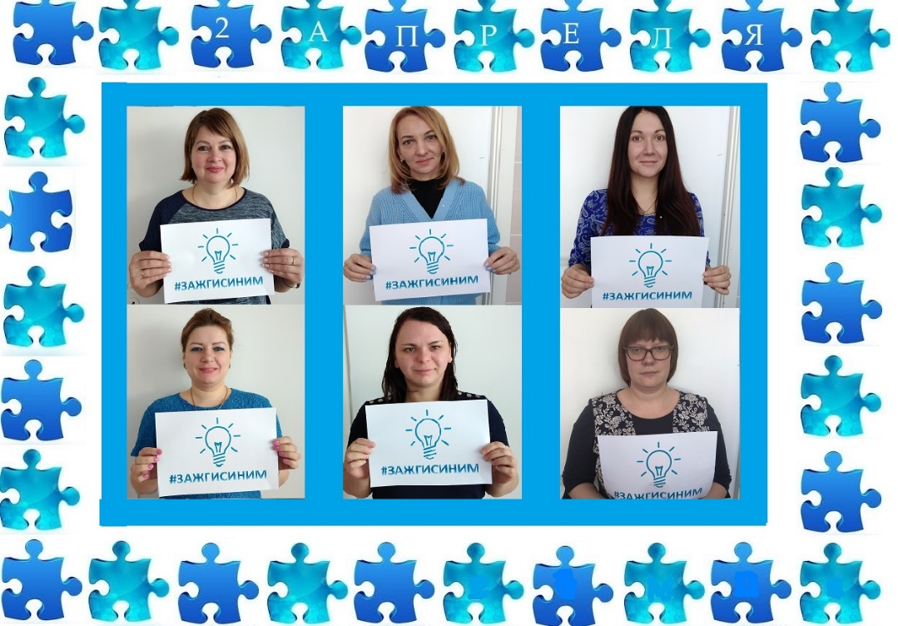

Акции
Акция, посвященная всемирному дню распространения информации о проблеме аутизма

Slide 9

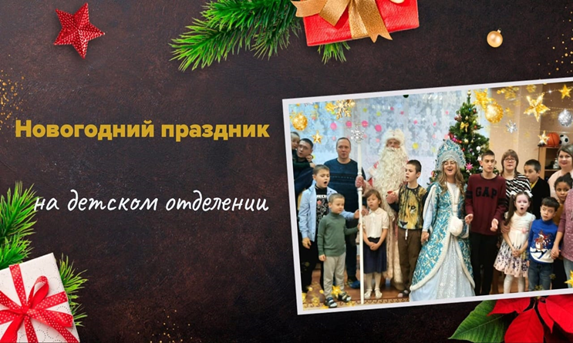
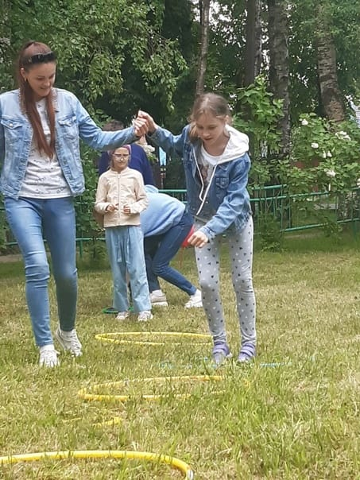
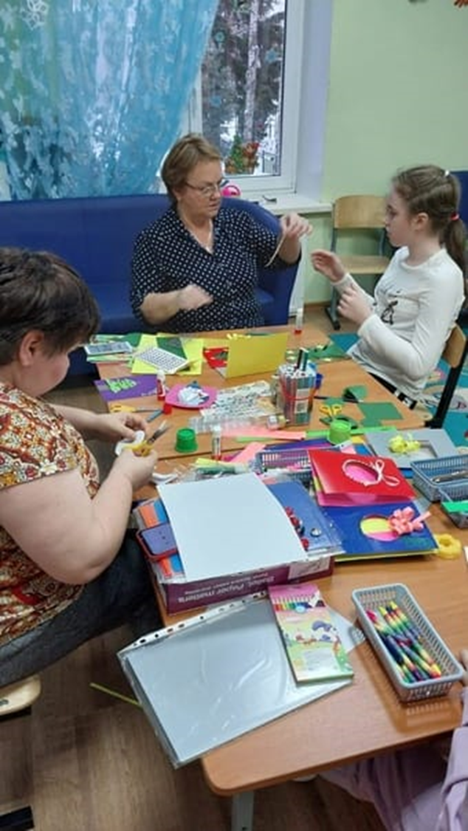

Работа с семьей
Мастер-классы;
Викторины;
Праздники;

Slide 10

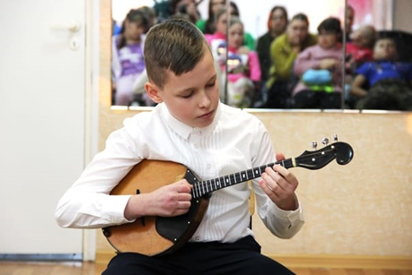
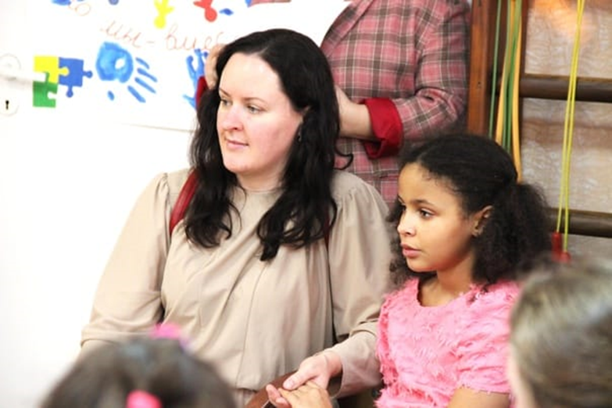

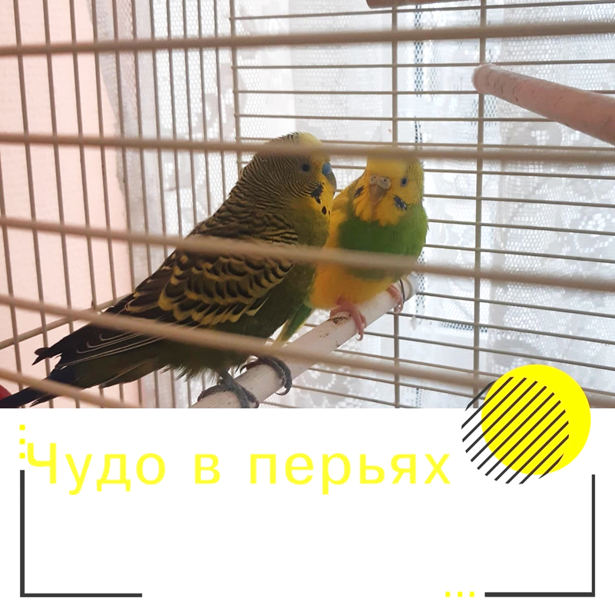


Работа с семьей
Концерты;
Конкурсы;
Акции;
Чаепития;
Фотовыставки;
Взаимодействие с учреждениями;
Выезды на концерты;
Консультации со специалистами

Slide 11

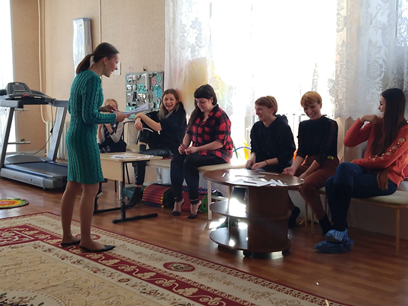

Работа с родителями
Проведение встреч родителей, где каждый участник может поделиться опытом;
Развлекательно-досуговые мероприятия (мастер-классы, чаепития, викторины и т.д.;
Тренинги и консультации со специалистами.

Slide 12
Оценка эффективности
Оценка динамики развития ребенка и применение полученных знаний и умений в повседневной жизни семьи. При необходимости проводится корректировка программы.
В результате реализации практики у детей повышается уровень коммуникативного развития, наблюдается снижение тревожности и страхов, развитие познавательной сферы, формирование социально-бытовых навыков.
Практика «Особая семья» помогает родителям приобрести позитивный опыт общения, повысить уровень коммуникации и расширить сеть социальных контактов, снизить уровень тревожности и страхов.

Slide 13

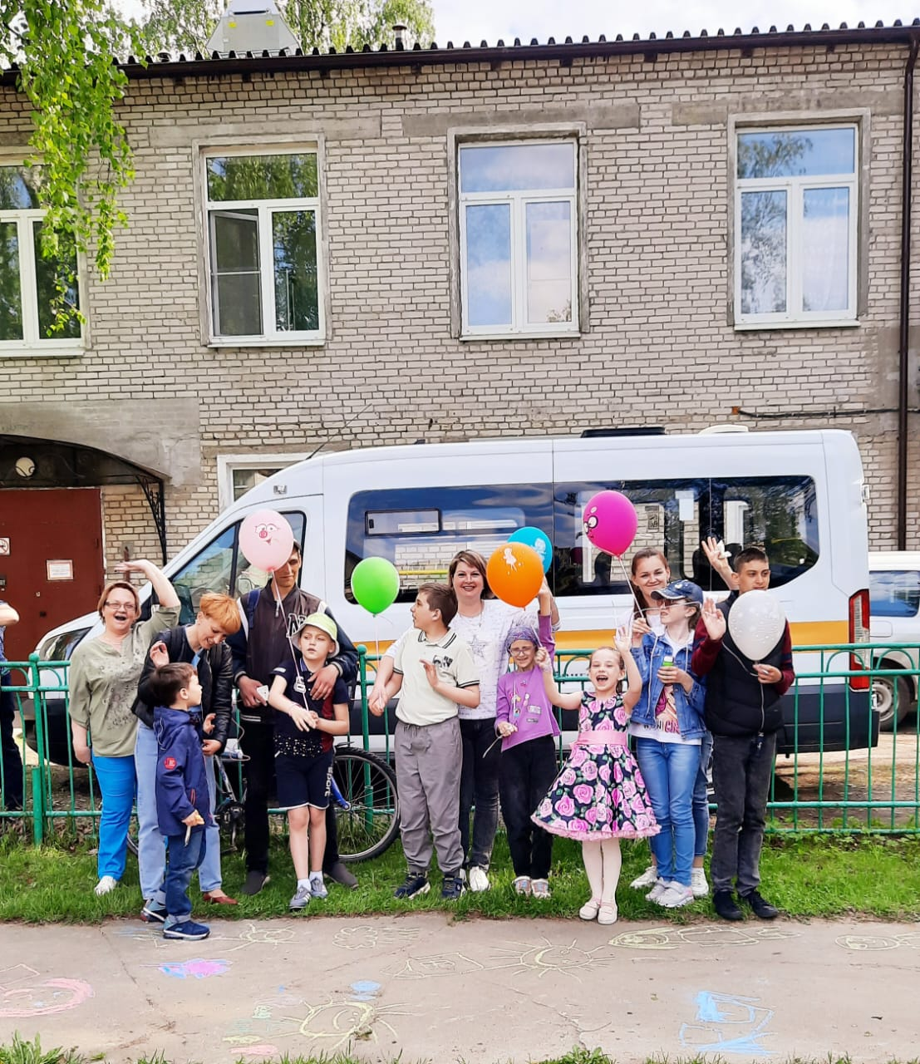

Спасибо за внимание!

